Slide 1
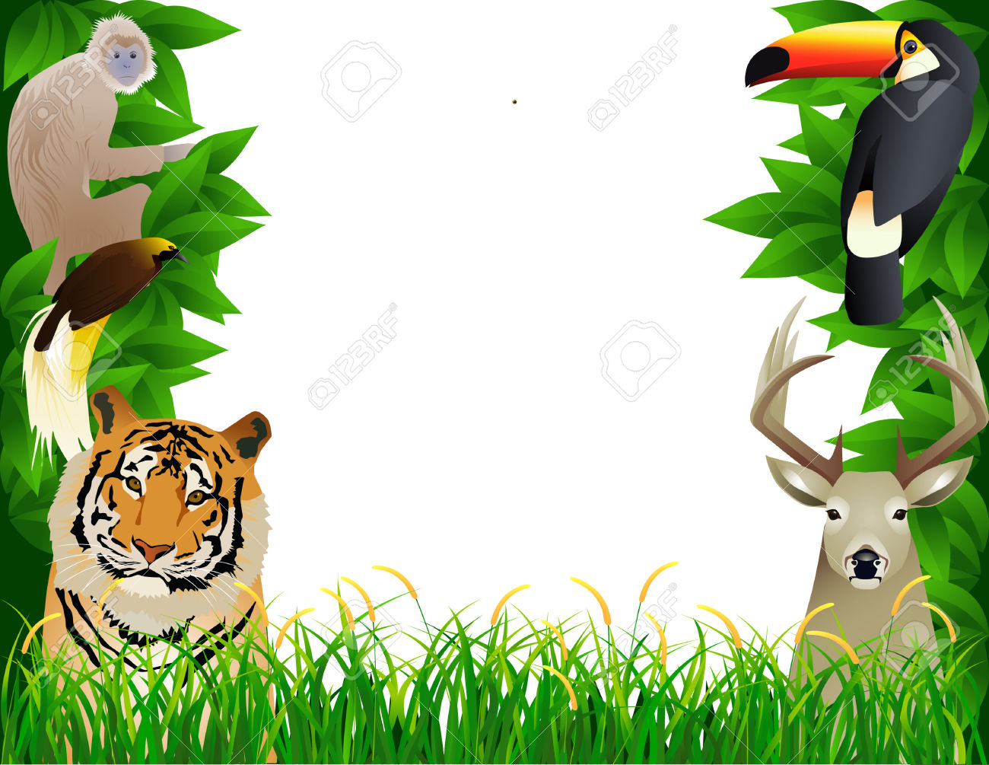
ОКРУЖАЮЩИЙ МИР
Тема: «ДИКИЕ ЖИВОТНЫЕ»
МБОУ «Жилинская средняя общеобразовательная школа»
Автор презентации:
УСОВА АЛЕКСАНДРА
НИКОЛАЕВНА
учитель начальных классов

Slide 2

Повторение изученного
Спереди – пятачок,
Сзади – крючок,
Посредине – спинка,
На спинке – щетинка.

Slide 3
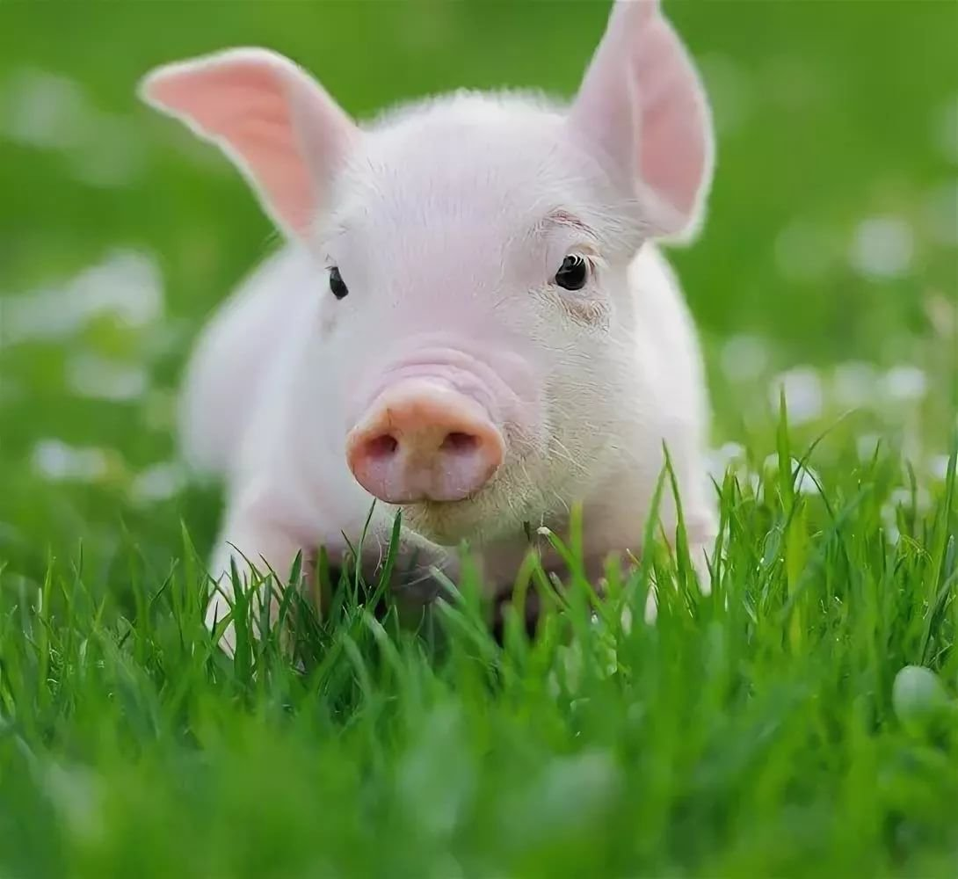
Свинья

Slide 4
Повторение изученного
За деревьями, кустами
Промелькнуло, будто пламя,
Промелькнуло, пробежало…
Нет ни дыма, ни пожара.

Slide 5
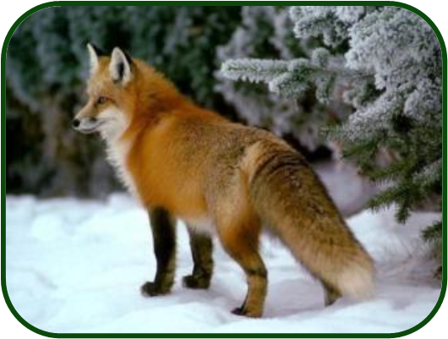
Лиса

Slide 6
Повторение изученного
По веткам скачет,
Да не птица,
Рыжая,
Да не лисица.

Slide 7
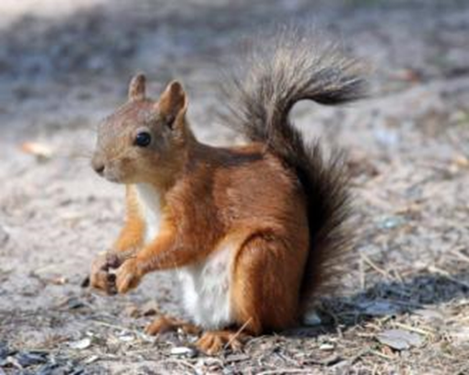
Белка

Slide 8
Повторение изученного
Трав копытами касаясь,
Ходит по лесу красавец,
Ходит смело и легко,
Рога раскинув широко.

Slide 9
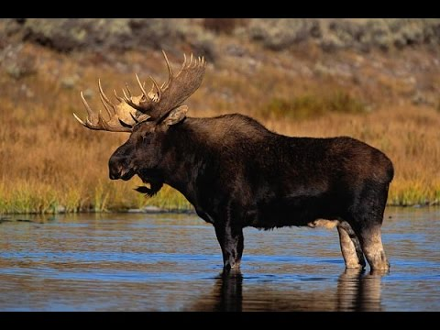
Лось

Slide 10
Повторение изученного
Хозяин лесной
Просыпается весной.
А зимой, под вьюжный вой,
Спит в избушке снеговой.

Slide 11
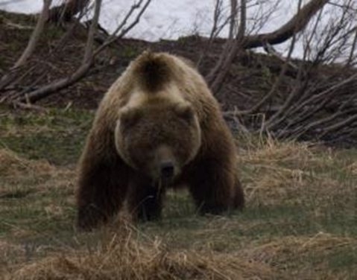
Медведь

Slide 12

Физкультминутка
Мишка по лесу гулял,
Мишка деток искал.
Долго, долго он искал,
Сел на травку, задремал.
Подремал медведь, пошёл,
И ребяток он нашёл.
Стали детки плясать,
Стали ножками стучать.
– Мишка, Мишенька, вставай,
С нами танец начинай!

Slide 13
Повторение изученного
Мохнатенькая, усатенькая,
Молоко пьёт,
Песенки поёт.

Slide 14
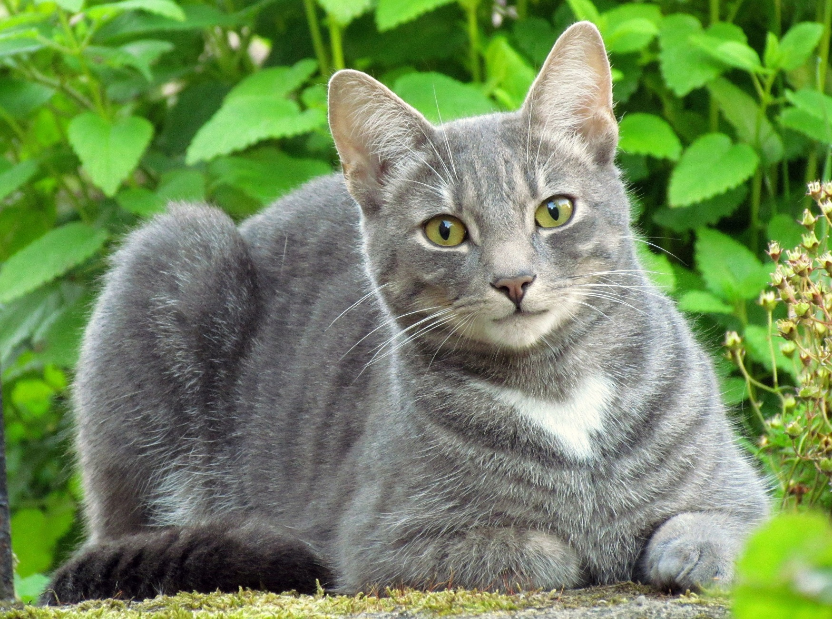
Кошка

Slide 15
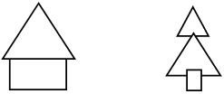
– О ком эти загадки?
– Что могут означать эти знаки:

Slide 16
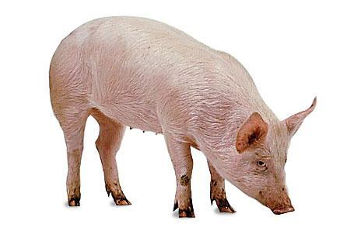
Животные
домашние дикие

Slide 17
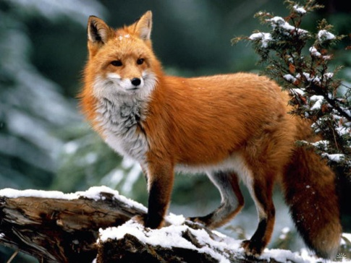
Животные
домашние дикие

Slide 18
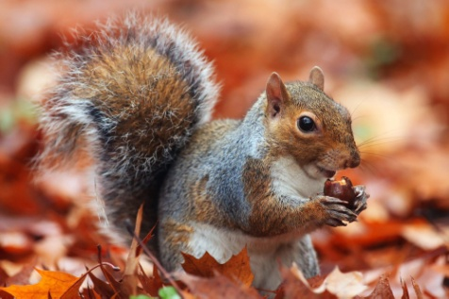
Животные
домашние дикие

Slide 19
Животные
домашние дикие

Slide 20
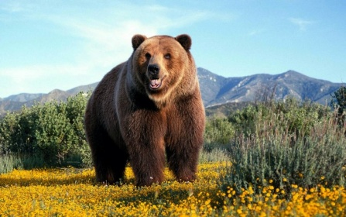
Животные
домашние дикие

Slide 21

Животные
домашние дикие

Slide 22
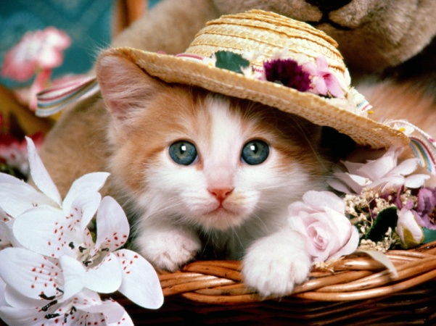
Домашние животные
Как называют животных первой группы?
Почему их называют домашними?

Slide 23
Дикие животные
Как называют животных второй группы?
Почему их так называют?
Чем дикие животные отличаются от домашних?

Slide 24
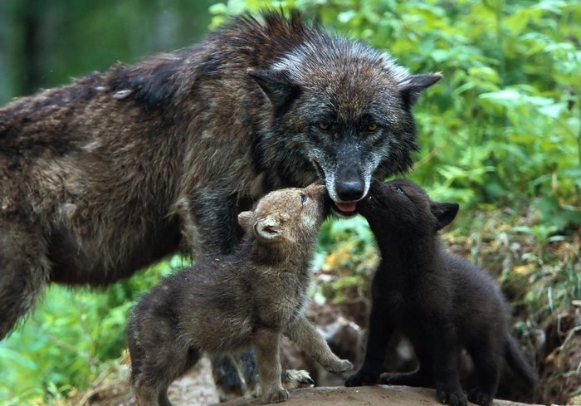
Дикие животные - звери

Slide 25
Итог урока
– Что было самым главным на уроке?
Что узнали нового?
Что показалось самым интересным и познавательным?
О чём бы хотели ещё узнать?

Slide 26
Домашнее задание
Подготовить небольшой рассказ
о любом диком животном своего
края, нарисовать рисунок.

